Slide 1
Lektion
１
Ikubundo

Slide 2
●

Slide 3
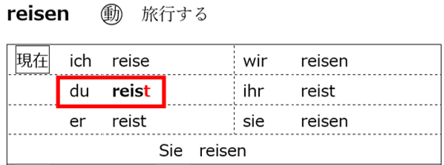
●

Slide 4
wohnt
studierst
studiere
_{heißt}
_{heißt}
●

Slide 5
●

Slide 6
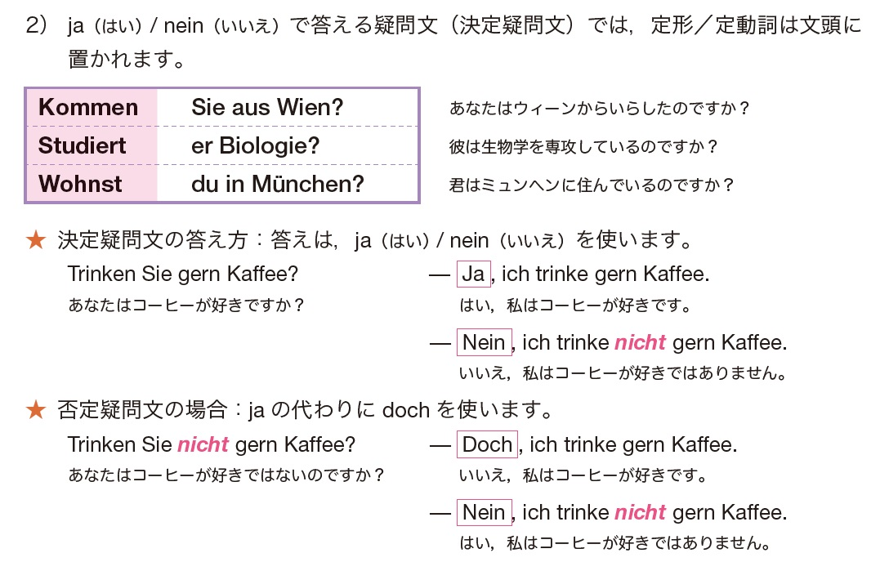
●

Slide 7
Ja
Nein
Doch
●

Slide 8
●

Slide 9
〇
〇
〇
●

Slide 10
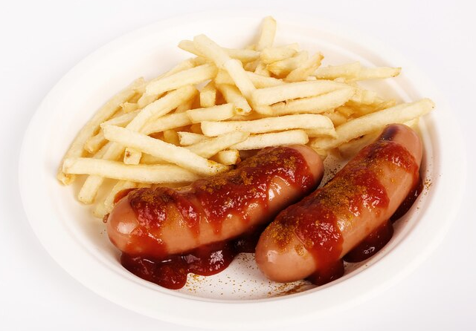
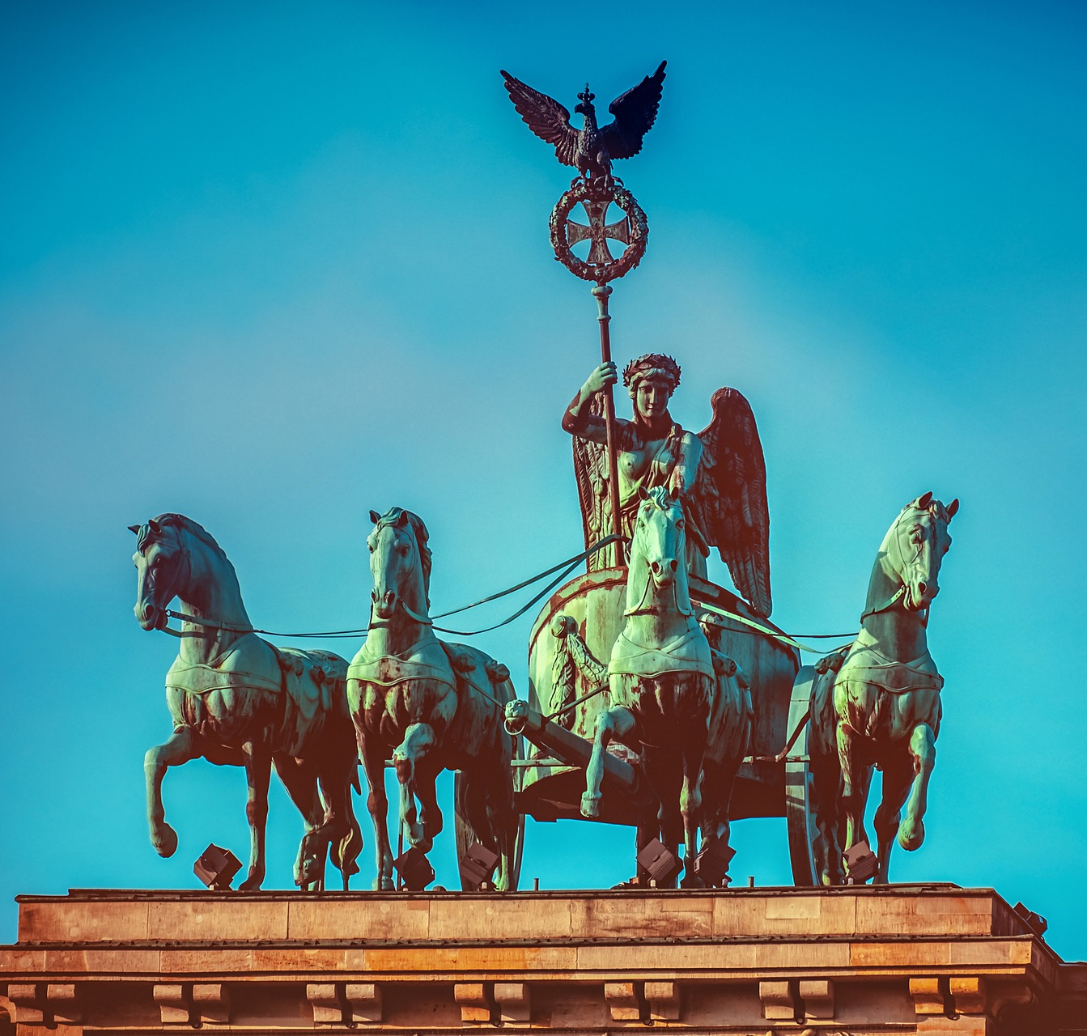
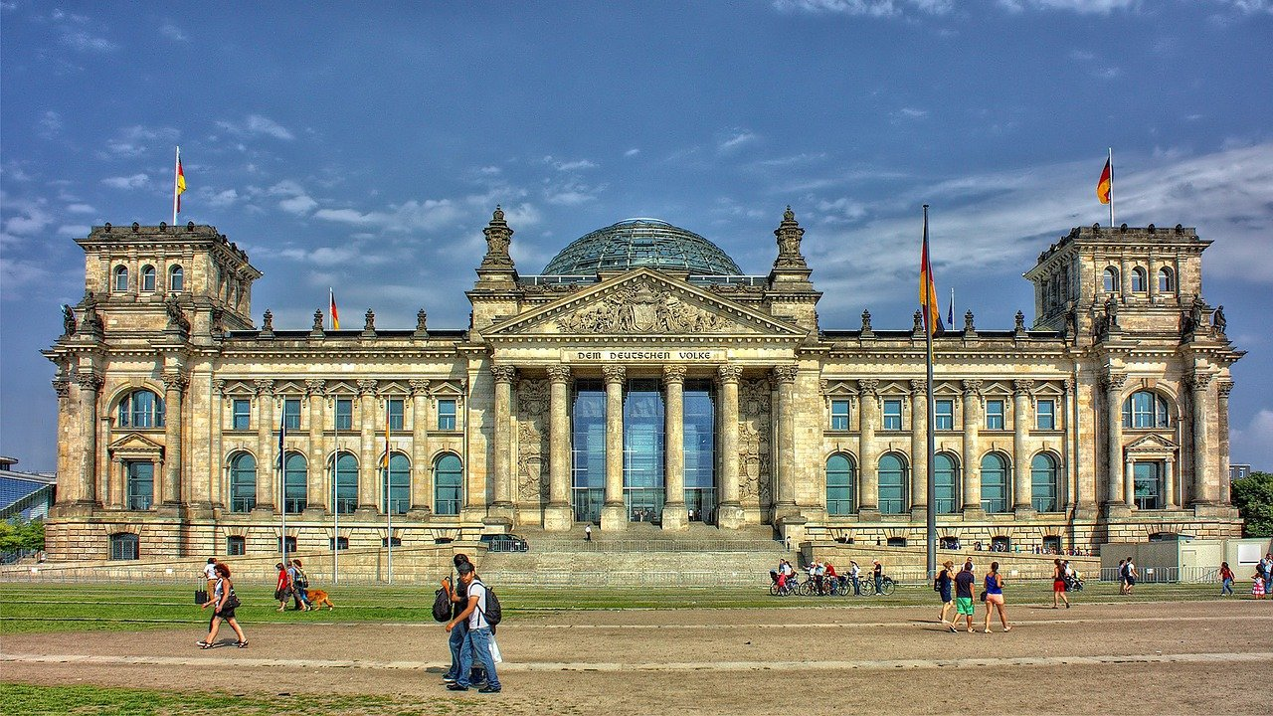
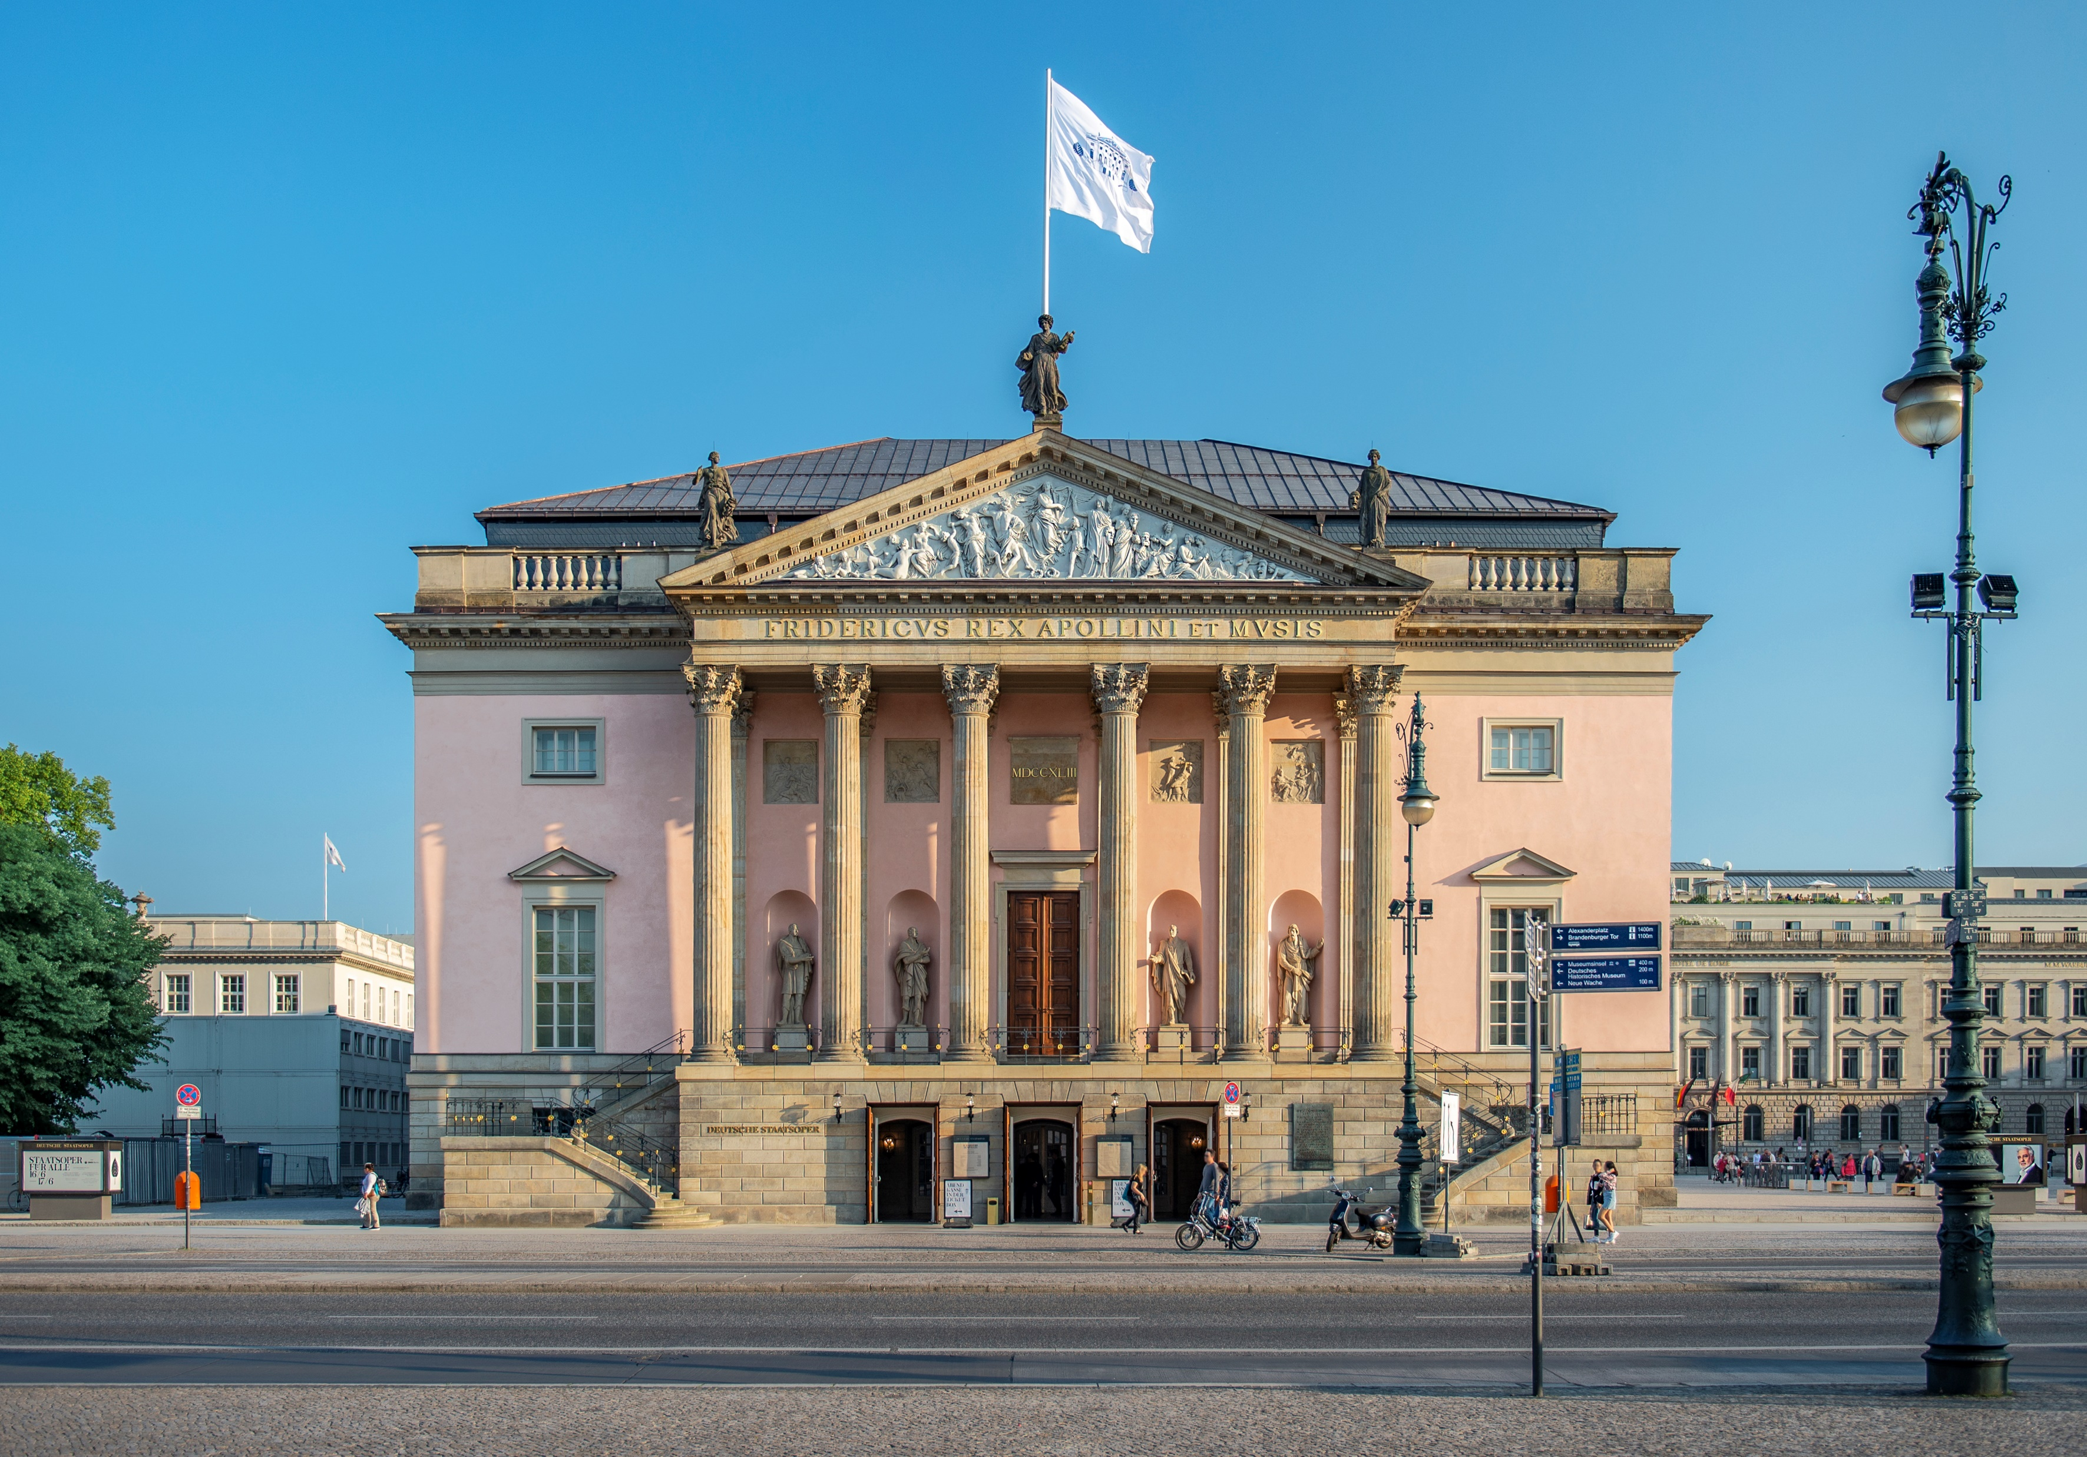
●

Slide 11
_{e u}
_{a u}
_{e i}
●

Slide 12
●

Slide 13
Frankfurt
München
Bankkaufmann
malen
●

Slide 14
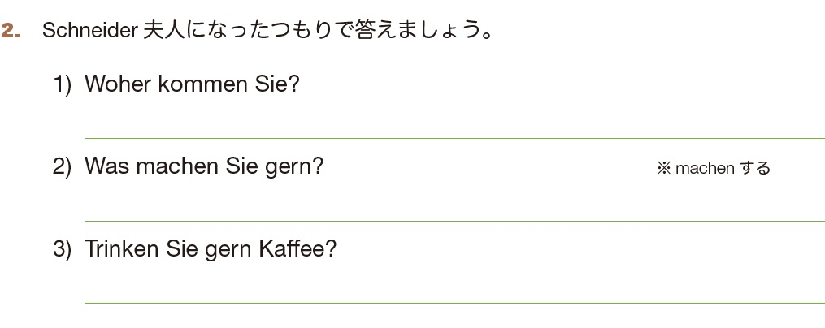
Ich komme aus Hamburg.
Ich singe gern und höre gern Musik.
Ja, ich trinke gern Kaffee.
●

Slide 15
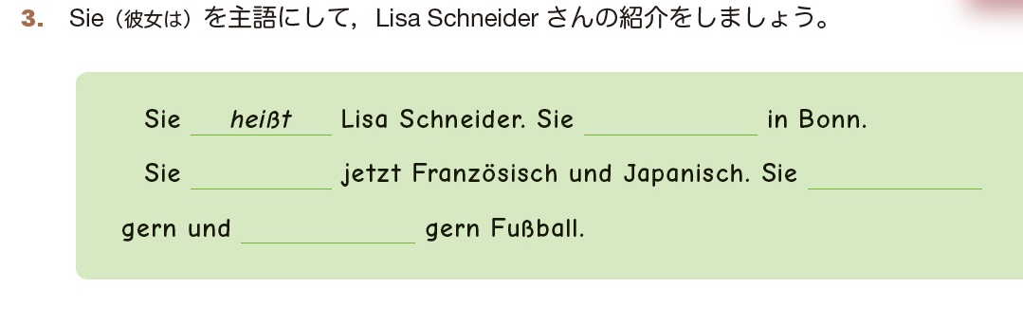
wohnt
lernt
tanzt
spielt
●

Slide 16
Ich （ ）.
heiße
wohne
名前
komme
Ich aus （ ）.
lerne
höre
出身地
Ich in（ ）.
spiele
Musik .
住まい
Fußball .
Ich jetzt Deutsch .
und Japanisch .
言語
Kaffee .
trinke
Ich gern .
tanze
趣味
male
singe
●

Slide 17
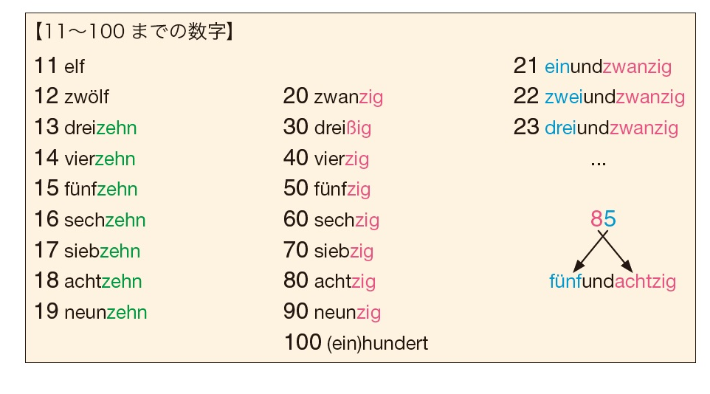
●

Slide 18
私は 今日 ドイツ語を 学びます。
ich
heute
Deutsch
lernen
語順Ⅰ
平叙文の語順
Ich lerne heute Deutsch.
今日 私は ドイツ語を 学びます。
heute
ich
Deutsch
lernen
Heute lerne ich Deutsch.
ドイツ語を 私は 今日 学びます。
Deutsch
ich
heute
lernen
Deutsch lerne ich heute.
●

Slide 19
語順Ⅱ
私は 今日 ドイツ語を 学びます 。
ich
heute
Deutsch
lernen
平叙文
Ich lerne heute Deutsch .
補足疑問文
どこから あなたは 来ましたか？
woher
Sie
kommen
?
Woher kommen Sie ?
決定疑問文
あなたは ウィーンから 来ましたか？
Sie
in Wien
kommen
Kommen Sie in Wien ?
●

Slide 20
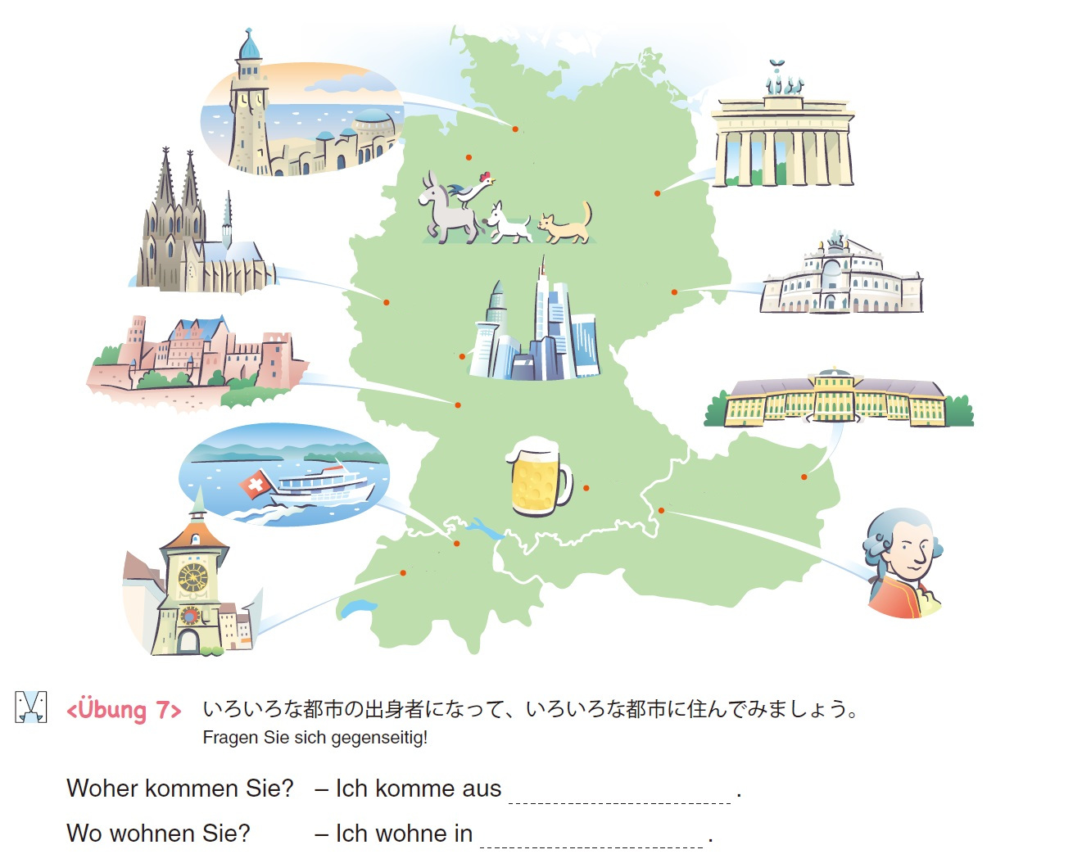
Hamburg
●
Bremen
●
●
Berlin
Köln
●
●
Dresden
Frankfurt
●
Heidelberg
●
München
Wien
●
●
●
●
Salzburg
Zürich
●
Bern
⇧

Slide 21
語幹
語幹
⇩
語尾
語尾
⇩
kommen（来る）
ich komme wir kommen
du kommst ihr kommt
er kommt sie kommen
Sie kommen
sie（彼女）
es (それ)
●

Slide 22
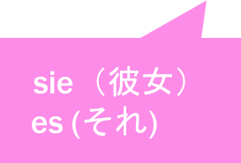
語幹
⇩
語尾
⇩
wohnen（住む）
ich wohne wir wohnen
du wohnst ihr wohnt
er wohnt sie wohnen
Sie wohnen
●

Slide 23
語幹
⇩
語尾
⇩
heißen（‥という名前である）
ich heiße wir heißen
du heißt ihr heißt
er heißt sie heißen
Sie heißen
Sie（彼女）
●

Slide 24
語幹
⇩
語尾
⇩
reisen（旅行をする）
ich reise wir reisen
du reist ihr reist
er reist sie reisen
Sie reisen
Sie（彼女）
●

